Slide 1
第3节 机械效率
（第2课时）

Slide 2
学习目标
1. 能设计实验，测定某种简单机械的机械效率。
2. 认识提高机械效率的实际意义和主要方法，有合理改进机械、提高效率的意识。

Slide 3
预习交流
1．分别用动滑轮和定滑轮提升同样的重物，机械效率是否相同？
2．若增加提升物体的重，动滑轮的机械效率会改变吗？
3．动滑轮的机械效率与哪些因素有关？你认为如何才能提高动滑轮的机械效率？
4．怎样测量滑轮组的机械效率？

Slide 4
温故知新
有用功：
使用机械时为了达到目的所做的功，对我们有用的功，机械对物体所做的功。W_{有}
额外功：
使用机械时，人们不需要，但又不得不做的功。 W_{额}
总 功：
使用机械时，动力所做的功，总共做的功。W_{总}
使用机械时做有用功的几种情况：
向上提升物体时（克服重力做功），W_{有}=Gh
沿水平面拉动物体时（克服阻力做功）， W_{有}=fs
使用机械时额外功的几种来源：
克服机械自重、机械上的摩擦等做功。 如克服动滑轮重、杠杆重、滑轮与轴摩擦、绳重、斜面上的摩擦等做功。

Slide 5
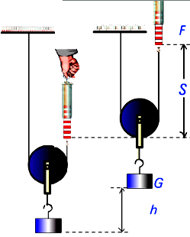
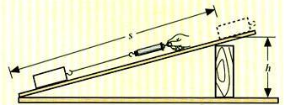
互动突破
2．与大家讨论一下，在动滑轮和斜面的使用中（如图），有用功、额外功、总功分别指的是哪部分功？
其他简单机械呢？
简单机械 | 装置图 | 有用功W_{有} | 总功W_{总} | 额外功W_{额} | 机械效率η
动滑轮
斜面
提起物体，克服物重做功W_{有}=Gh
手拉绳子，拉力做功，W_{总}=Fs
克服动滑轮重绳重摩擦做功，W_{额}
W_{有}
W_{总}
向上拉物体，克服物重做功W_{有}=Gh
手拉物体，拉力做功，W_{总}=Fs
克服斜面的摩擦力做功，W_{额}=fs
W_{有}
W_{总}

Slide 6
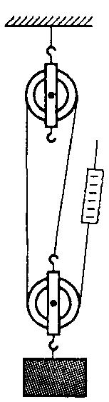
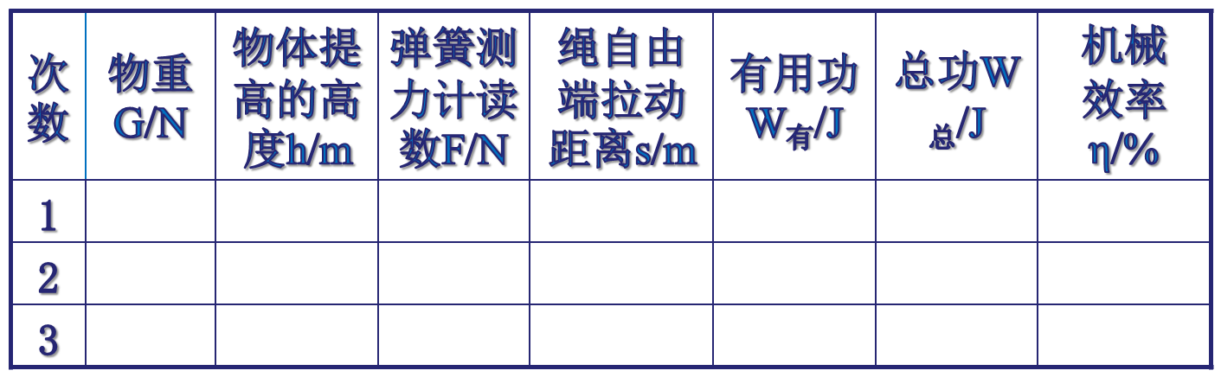
（一）如何测量一个滑轮组的机械效率
互动突破
活动一：测量滑轮组的机械效率
讨论：
1．实验原理是什么： ；
2．实验需要测量哪些物理量： ；
3．实验器材： ；
4. 实验步骤： ；
5．实验注意事项： 。
实验时记录数据在表格中，请认真填写所缺少的部分。
W_{有}
η=───×100%
W_{总}
G、h、F、s
略
略
匀速竖直拉动测力计

Slide 7
互动突破
（二）影响机械效率的因素及提高机械效率的方法
活动二：用重质动滑轮代替轻质动滑轮，再次测量提升同一个钩码时的机械效率；
通过与活动一和活动二，请你与大家交流一下，滑轮组的机械效率与哪些因素有关？如何才能提高它的机械效率？
讨论：影响滑轮组机械效率的因素可能有哪些呢？
1.动滑轮重G
×
√
5.绳子的绕法
2.物重G
×
√
6.物体上升的距离
√
×
3.轮轴的摩擦
7.拉力F的大小
4.绳重
√
×
8.物体上升的速度v

Slide 8
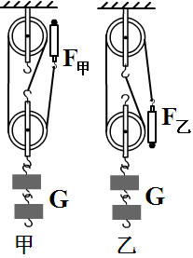
讨论与交流
例题：如图所示，甲乙两个由相同滑轮组装而成的滑轮组，分别提起相同重物，则两滑轮组的拉力大小F_{甲} F_{乙}；机械效率大小是η_{甲} η_{乙}。说明: .
在甲装置中，第一次把物体提高1米，第二次把物体提高2米，则两次机械效率相比η₁ η₂。
在甲装置中，第一次用较重的动滑轮，第二次用较轻的动滑轮，则两次机械效率相比η₁ η₂。
在甲装置中，第一次提升两个钩码，第二次用提升三个钩
码，则两次拉力大小F_{甲} F_{乙}；机械效率相比η₁ η₂。
=
<
机械效率与滑轮组绕法无关。
=
说明：机械效率与提升物体高度（绳子拉动距离）无关。
<
说明：机械效率与动滑轮重有关。
动滑轮越重效率越低
<
<
说明：机械效率与提升的物体重有关。
物体越重效率越高

Slide 9
互动突破
小结：
影响滑轮组的机械效率是因素有：
，
提高滑轮组机械效率的方法有：
。
在提升重物时
1.动滑轮重G
2.物重G
3.轮与轴的摩擦
4.绳重等
1.用更轻的动滑轮
2.在轴上加润滑油
3.增大物重等
对于其他机械呢？影响它们工作时机械效率大小的因素又有哪些呢？

Slide 10
总结提升
在本节课学习中，你已经学到了什么？你还有哪些疑问？你还想解决哪些新问题？

Slide 11

当堂训练
1.一个滑轮组经改进后提高了机械效率，用它把同一物体匀速提升同样的高度，改进后与改进前相比（ ）
A．有用功减少，总功减少 B．有用功增加，总功增加
C．有用功不变，总功不变 D．有用功不变，总功减少
2.如图不计摩擦，把重G =16N的物体匀速提起所用的拉力F =10N，则关于该动滑轮的说法中错误的是（ ）
A．动滑轮重4N
B．使该用动滑轮要费距离
C．该动滑轮的机械效率为80%
D．提升物体的速度越快，机械效率越高
D
D

Slide 12
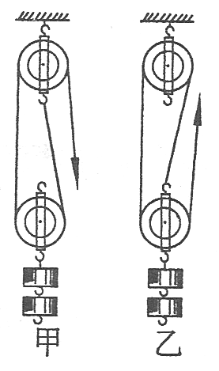
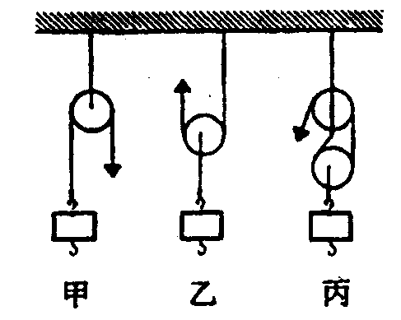
当堂训练
3.用四只完全相同的滑轮和两根相同的绳子组成如图所示的甲、乙两个滑轮组，每个钩码的质量相同，不计绳子与滑轮的摩擦 （ ）
A．甲较省力且机械效率较高
B．乙较省力且机械效率较高
C．两个滑轮组省力程度不同，机械效率相同
D．两个滑轮组省力程度相同，机械效率不同
4.各种机械在使用时产生额外功的原因不完全相同，要根据具体情况具体分析．具体分析右图中三种做功情况（设滑轮规格相同），产生额外功最多的应是 图．若钩码（m=50g）在三种情况中均被提高1米，各种情况机械做的有用功均为 ，由此可判断出 图的机械效率最大．（g=10N/kg）
C
丙
0.5J
甲

Slide 13

当堂训练
5.某同学在做“测定滑轮组机械效率”的实验中
（1）他所准备的实验器材有：滑轮，细绳，铁架台，重物，还需 和 ；
（2）实验中需要测的物理量有 、
、 、
。
（3）该同学实验时，记录的数据在表格中，请认真填写所缺少的部分。
刻度尺
弹簧测力计
物体重G
测力计的拉力F
绳子自由端移动的距离s
物体升高的高度h
物重/N | 物体提高的高度/m | 弹簧测力计读数/N | 绳自由端拉动距离/m | 有用功/J | 总功/J | 机械 效率
50 | 0.15 | 20 | 0.45
7.5
9
83.3%

Slide 14
当堂训练
（4）根据表中的数据画出该同学实验时滑轮组的装置图；
（5）实验中弹簧测力计应该做 运动；
（6）同学乙观察并分析了甲的实验后，认为甲的实验中，可少用一种器材，少测两个数据也能测出滑轮组的机械效率，通过和甲讨论并经过老师的认定，他的方案是可行的，请你分析一下，去掉的器材是什么？少测哪两个数据？
答： 。
（7）你认为提高滑轮组的机械效率有哪些办法？至少说两种。
答： 。
竖直向上匀速
去掉刻度尺，少测物体上升高度h和绳端拉动距离s
减轻动滑轮重，在转轴处加润滑油，增大物重等

Slide 15
祝大家学习进步！

